Slide 1
Покоління підлітків
Teens generation
https://youtu.be/5MrsP-qSRWQ
Перейдіть за посиланням та перегляньте відеоурок

Slide 2
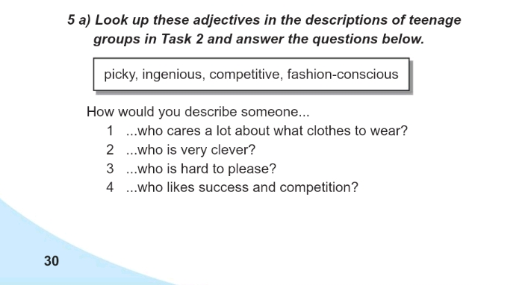
Домашня робота: вправа 5(а), ст.30

